Slide 1


人民慕课就业学院
商业计划书

Slide 2















人民网及人民慕课
以“五位一体”、“四个全面”为依据，为党员领导干部量身定制的课程体系
新时代学院 党建学院 国家安全学院 马列经典学院
现代经济学院
精准扶贫学院
乡村振兴学院
人类命运共同体学院
一带一路学院 政务舆情学院 政务新媒体学院 大数据战略学院
国学院 人民心理学院 美丽中国学院 大学生就业学院

Slide 3
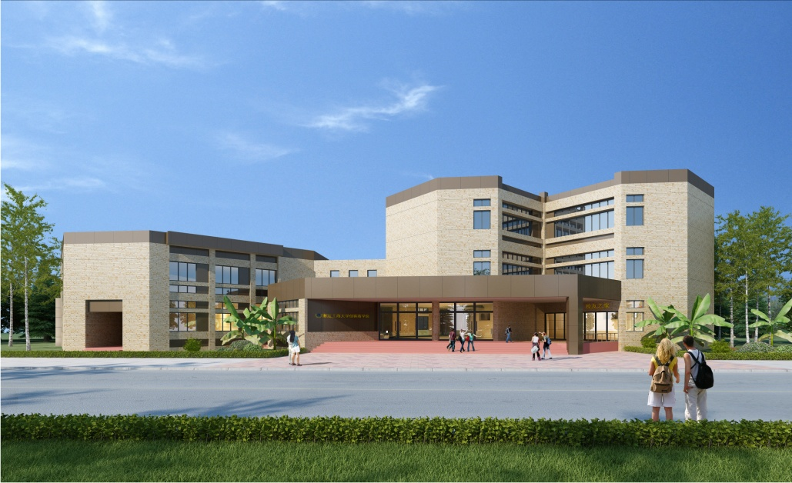
学院平台顶层设计
人民慕课就业学院，按照“政府引导、市场主导、产学联动、抱团整合”的原则，由浙江携职专修学院、蓝源资本及行业合伙人共同发起，以大学毕业生岗前入职培训、就业对接为切入点，通过专业权威的经教育部认证的职业技能培训，运用互联网、5G、大数据、区块链、云计算等新技术，依托人民网的官方媒体宣传网络，携职专修学院专业的职业技术培训能力，和蓝源资本“特色产业链+产业互联网+金融资本+人才资本+政策工具” 五位一体的顶层设计系统把人才就业产业链（“引育管用留”贯穿人才就业周期的人才培育链、标准联、服务链、创新链、数据链、价值链、金融链等）整合起来，为人才就业行业提供一站式的服务。
人民慕课就业学院由垂直类和横向类两大平台模式构成。垂直类包括各大院校、重点用工产业、产教平台、金融科技公司、大数据公司、技术创新中心、区块链平台、产业基金、孵化器、加速器、综合体等子平台构成。横向类由各省市二级合伙人分层整合，立足长三角，面向全中国，打造人才就业产业链数字化平台总部经济。

Slide 4
学院平台顶层设计
02
整合资源
用好地方政府的引才政策，整合不同区域和类型的高校资源。
利用平台化集中管理+产学联动，盘活人才市场，促进人才流通。
03
抱团引才
01
利用平台合伙人体系，构建企业用工共享共赢平台模式。
利用平台服务帮助节省招人的时间和成本，提升引才的精准度。
平台入口
以人才就业产业链+互联网+金融资本，加速人才市场的供需匹配。将人才就业产业转型为数字化的平台型总部经济。

Slide 5
学院平台顶层设计
专注于就业
新型人才部落
高校就业学院
人才APP
基地服务
  面向求职大学生
  建设人才部落
  以解决人才住宿核心问题建立人才社群
  就业素质培训
  就业职业技能培训
  人才信息
  企业岗位信息
  就业服务

Slide 6



学院平台顶层设计
院校-企业 合作路径
院校资源输入
企业-企业 合作路径
高校/高职/中职/技师
生态（客户、商家、合作伙伴等）
人民慕课就业学院资源输入
产教融合
（职业院校）
产学研一体
（应用型院校）
推手
人才培养
助力业务
行业伙伴
专 业 课 程 共 建 | 职 业 资 格 认 证 | 实 训 培 训 中 心 | 联 合 办 学 | 师 资 培 养 | 创 新 创 业
城市/县域
储 备 管 理 人 才
专 业 技 术 人 才
就业服务导师
园区管理 | 智能制造 | 零 售 | 现代服务 | 供 应 链 | …… 更多业务发展
产业伙伴
职 | 企业 | 专
教 |  | 本
集 | 联 | 联
团 | 盟 | 盟
其他
服务 人群
服务 人群
合作项目示例:
服务 人群
合作项目示例:
混合制办学等
选 育
用
高校
国培/省培项目/教育平台建设/教学管理 转型……
员工
社招需求
校招需求
……
联合轮岗
项目共享
认证共享
……
人才共享
实习实训
……
员工
政府
学院
企业
学历教育/创新创业项目/继续教育项目 人才转型项目/政府人才计划 ……
行业
行业
企业
产业
社会
产业
社会

Slide 7
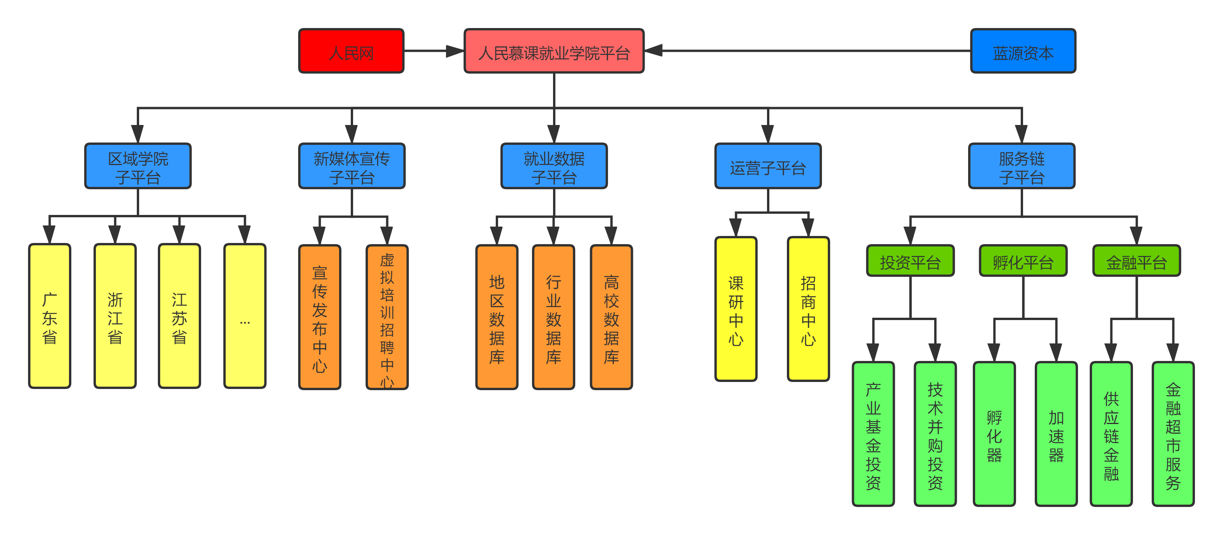
学院平台顶层设计

Slide 8
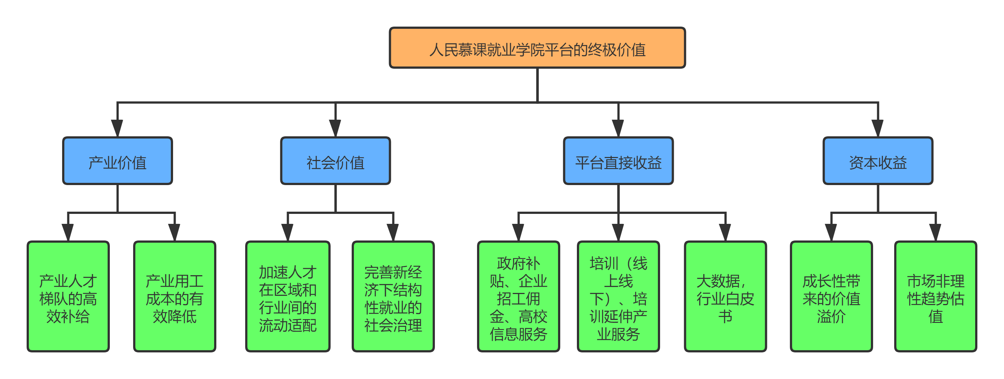
学院平台顶层设计

Slide 9
核心平台画像
企业信息
输入中心
就业
高校人
才输出
人才
平台
培训
人才
平台
政府人
才大脑
信用
创投

Slide 10

核心业务
城市产业人才规划
城市火车站就业服务雷锋岗
城市产业人才白皮书
大学生求职公寓
城市企业人才大脑/城市产业人才大脑
城市人才服务中心
城市人才银行网站
城市就业培训中心
1+X教育部职业技能等级证书联盟中心
城市企业实训中心
全国高校驻城市就业服务中心、校友会
城市人才双选中心
城市就业教材
企业HR私董会

Slide 11
核心产品体系
◆围绕产教融合实训，打通“需求端”与“供给端”的无缝链接
◆除已有的六大系列教育模块产品外，再不断推出新产品
◆模块化产品，组件化方案，可根据实际需求灵活搭配、定制
面向企业/院校
专业共建
师资培养
实训基地建设/授牌
职业资格认证
校园公开课
教辅书籍
电子商务
教法改革
城市人民网就业学院人才培养基地
教育部1+x认证系列
职业素养公开课
各专业系列
直播
专业化师资培训班
签约国际资格认证
职业选择公开课
大学生就业素养系列
XX学校-人民网产教融合中心培训基地
职业素养
行业师认证班
职场礼仪公开课
对口专业
“创新+”师资赋能班
XX学校-人民网（专业领域）就业学院
职场沟通公开课
人民慕课就业学院/平台

Slide 12
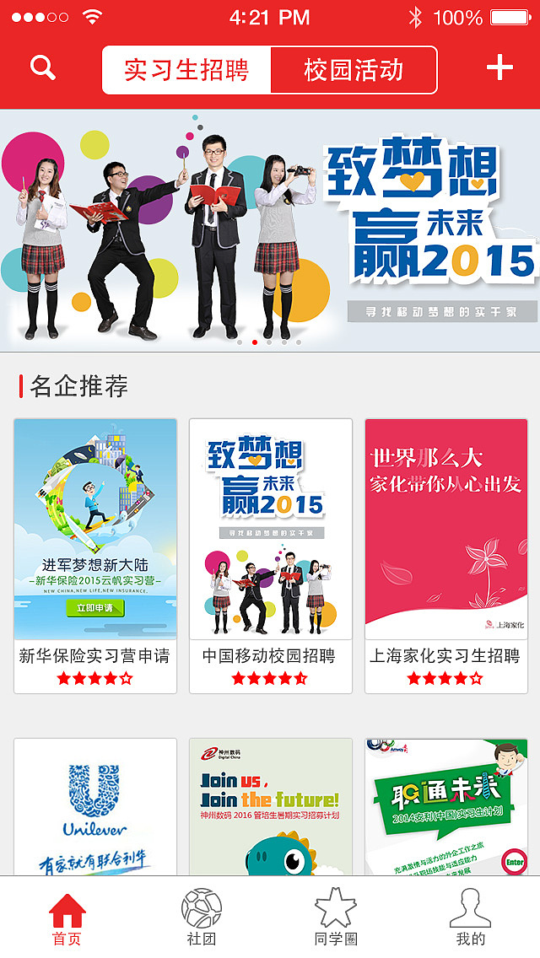
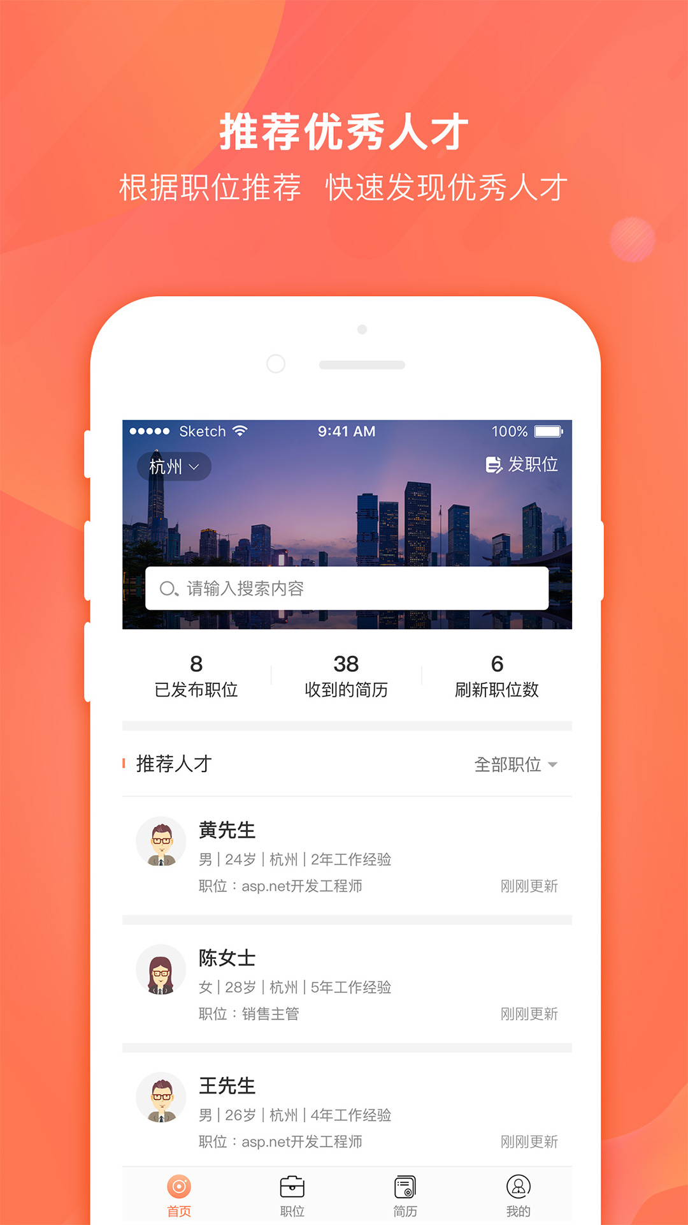
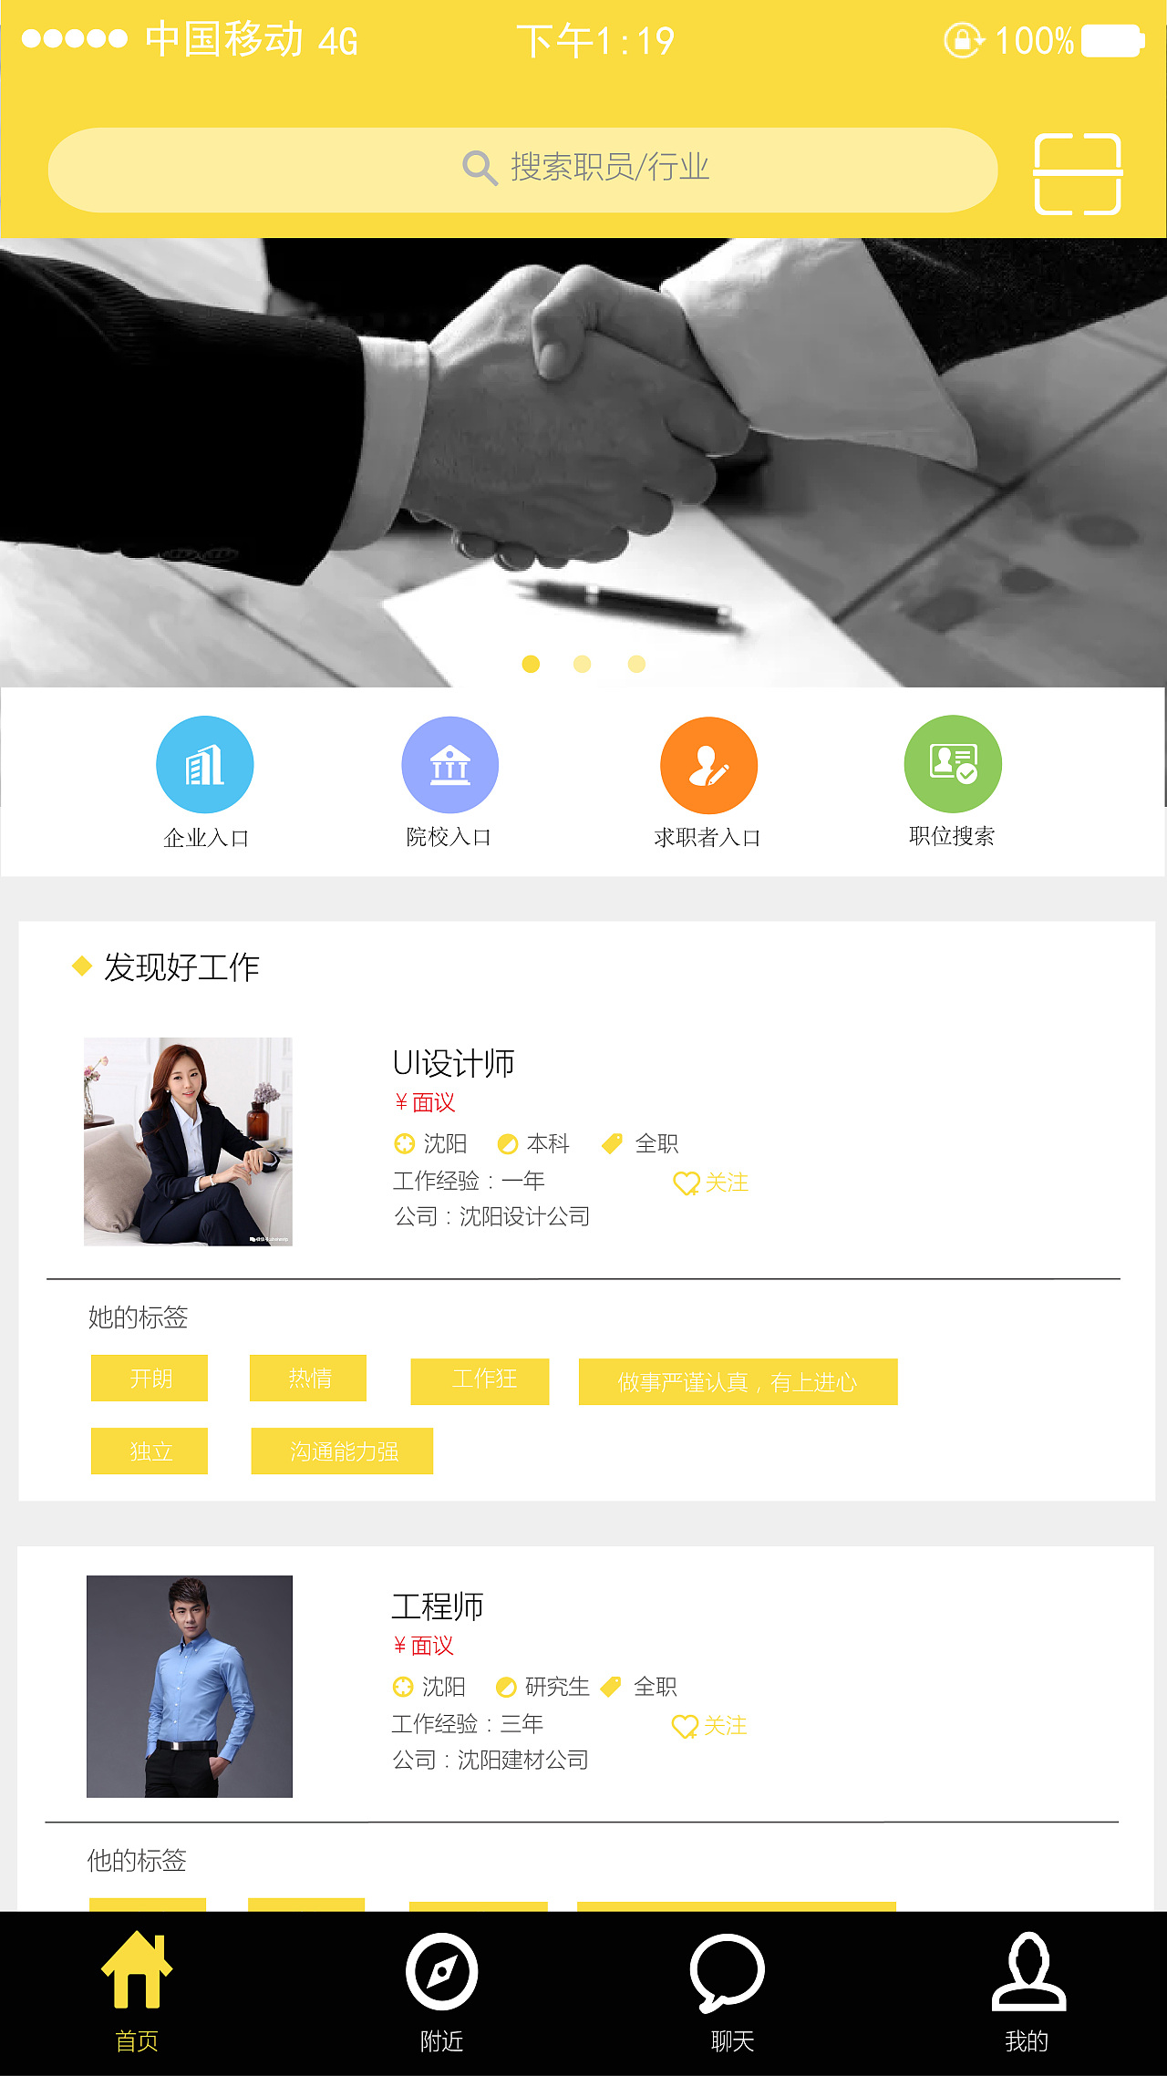
核心支撑—APP
人才服务和信息流通智能化APP平台
1、帮助城市建立就业信息服务平台，协助完成基于实习生、应届生的信息服务平台。
2、帮助企业自动匹配高性价比的人才信息，提高学生早期就业能力。
3、基于专业学生数据，协同企业与人才之间互相制约体系，同时建立评价系统即人才银行。
4、联合政企校共同培训专业人才并提供就业。

Slide 13
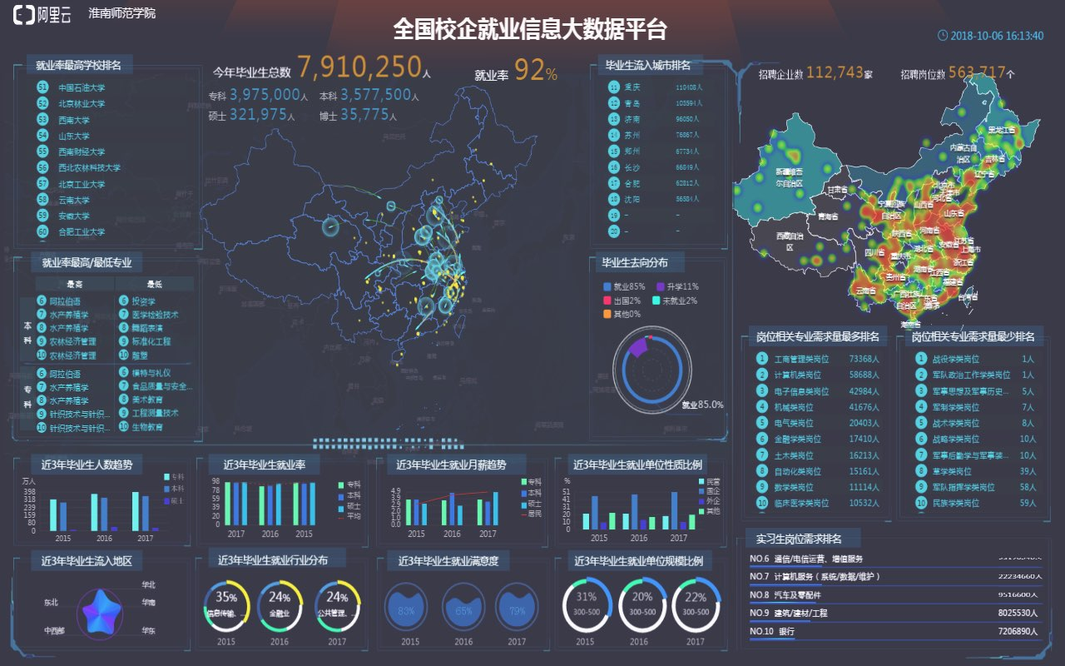
核心支撑—就业大脑
高校就业大数据平台
就业大数据平台综合考虑高校就业过程中涉及的学生、企业等通过大数据云计算，借助人工智能领域领先的技术优势，实现高校就业状况实时感知，就业数据实时挖掘以及就业数据分析等，全方位赋能高校决策分析，学生实习就业安置调整等，同时，运用阿里云平台、华为AI、商汤科技实现数据可视化，帮助高校快速实现就业信息化。
正式上线

Slide 14
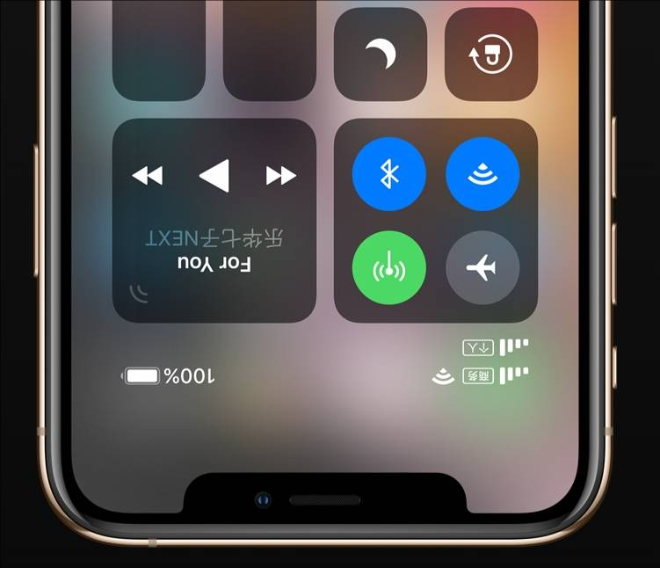
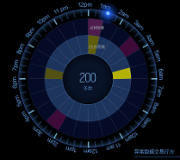


核心支撑—就业大脑
高校专业就业率
城市就业分布
产业人才缺口
数据分析
通过对历史大数据的分析，寻找就业规律，厘清就业难的专业、人数等数据，在剖解就业问题的同时辅助高校、地区、产业的就业失衡的问题

Slide 15
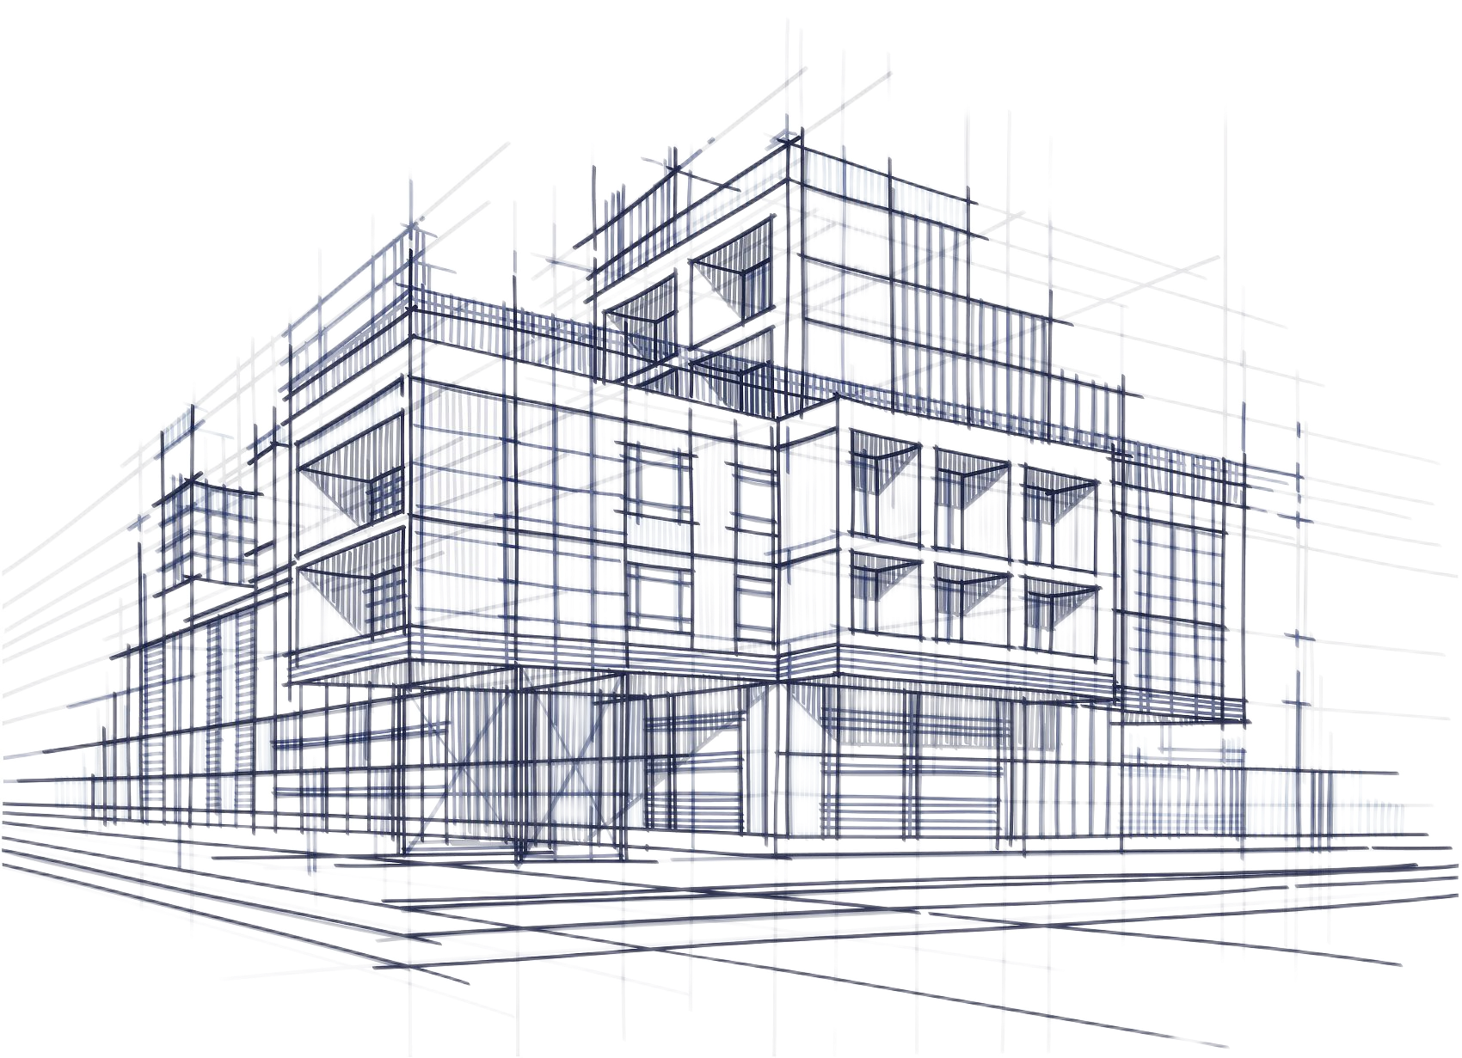
人民就业学院+地方政府
与各地政府共建就业学院
城市专属就业服务中心
在全国各个城市设立就业服务中心，构筑城市与高校的就业渠道
为各地政府设计符合当地产业特色的专属城市就业大脑
教育部“1+X”职业技能等级证书联盟中心
人 民 就 业 学 院
联合教育部1+X 职业能力评价组织成立联盟中心
进高校开展各类职业技能证书培训
就业能力建设中心
共同组编写就业教材、开发就业课程体系
培训在校师资，授予《人民就业讲师》称号
就业数字化研究中心
共同研发《就业大数据》等就业软件平台
就业促进中心
组建就业服务队伍，整合外部企业资源，帮助学生高品质就业

